Slide 1


BÀI 2: HÀM SỐ BẬC NHẤT
GV: Nguyễn Thị Huê
Môn: Toán 9 (số học)

Slide 2


NỘI DUNG BÀI HỌC
1 – Khái niệm.
a. Bài toán.
b. Định nghĩa.
2 – Tính chất.
a. VÝ dô
b. Tæng qu¸t

Slide 3
1. Khái niệm.
a)Bài toán: Một ôtô chở khách đi từ bến xe phía nam Hà Nội vào Huế với vận tốc trung bình 50km/h. Hỏi sau t giờ xe ôtô cách trung tâm Hà Nội bao nhiêu kilômét? Biết rằng bến xe phía nam cách trung tâm Hà Nội 8 km.
HUẾ
Trung tâm
HÀ NỘI
8 km
BẾN XE
8
50 t
?
?
Hãy điền vào chỗ trống cho đúng:
Sau 1 giờ ô tô đi được là:
Sau t giờ ô tô đi được là:
?1
50 . 1= 50 (km)
50 . t = 50t (km)
Sau t giờ, ôtô cách trung tâm Hà Nội là: …….
S = 50t + 8 (km)

Slide 4
?2 Tính các giá trị tương ứng của s khi cho t lần lượt lấy các giá trị 1 giờ; 2 giờ; 3 giờ; 4 giờ; …
S = 50t+8
t (h) | 1 | 2 | 3 | 4 | ....
s = 50.t + 8 (km)
s = 50.t + 8
58
108
158
208
...
y
a
x
b
(a ≠ 0)
s = 50.t + 8

Slide 5
b) Định nghĩa:
Hàm số bậc nhất là hàm số được cho bởi công thức
y = ax + b
trong đó a, b là các số cho trước và a
Chú ý: Khi b = 0, hàm số có dạng y = ax

Slide 6
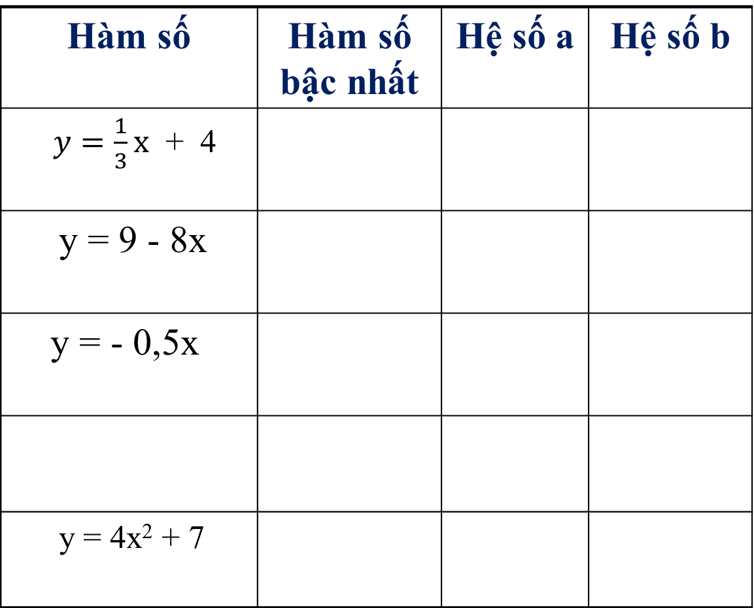

VD1:Trong các hàm số sau hàm số nào là hàm số bậc nhất ? Hãy xác định các hệ số a, b của chúng?
Hàm số | Hàm số bậc nhất | Hệ số a | Hệ số b
$y=\frac{1}{3}x$ + 4
y = 9 - 8x
y = - 0,5x
y = 4x² + 7
$$\frac{1}{3}$$
x
4
x
- 8
9
x
- 0,5
0
x

Slide 7
2. Tính chất:
Ví dụ:
VD2: Xét tính đồng biến, nghịch biến hàm số bậc nhất:
y = f(x) = - 7x + 2
y = g(x) = 7x + 2
a) Hàm số y = f(x) = - 7x + 2
TXĐ: x ∈ R
Với : x₁ < x₂ (x₁, x₂ ∈ R )
⇒ - 7x₁ > - 7x₂
⇒ - 7x₁ + 2 > - 7x₂ + 2
⇒ f(x₁ ) > f(x₂ )
.Vậy hàm số y = - 7x + 2 nghịch biến trên R

Slide 8
b) Xét hàm số bậc nhất y = g(x) = 7x + 2
TXĐ: x ∈ R
Với : x₁ < x₂ (x₁, x₂ ∈ R )
⇒ 7x₁ < 7x₂
⇒ 7x₁ + 2 < 7x₂ + 2
⇒ g(x₁ ) < g(x₂ )
Vậy hàm số y = 7x + 2 đồng biến trên R.

Slide 9
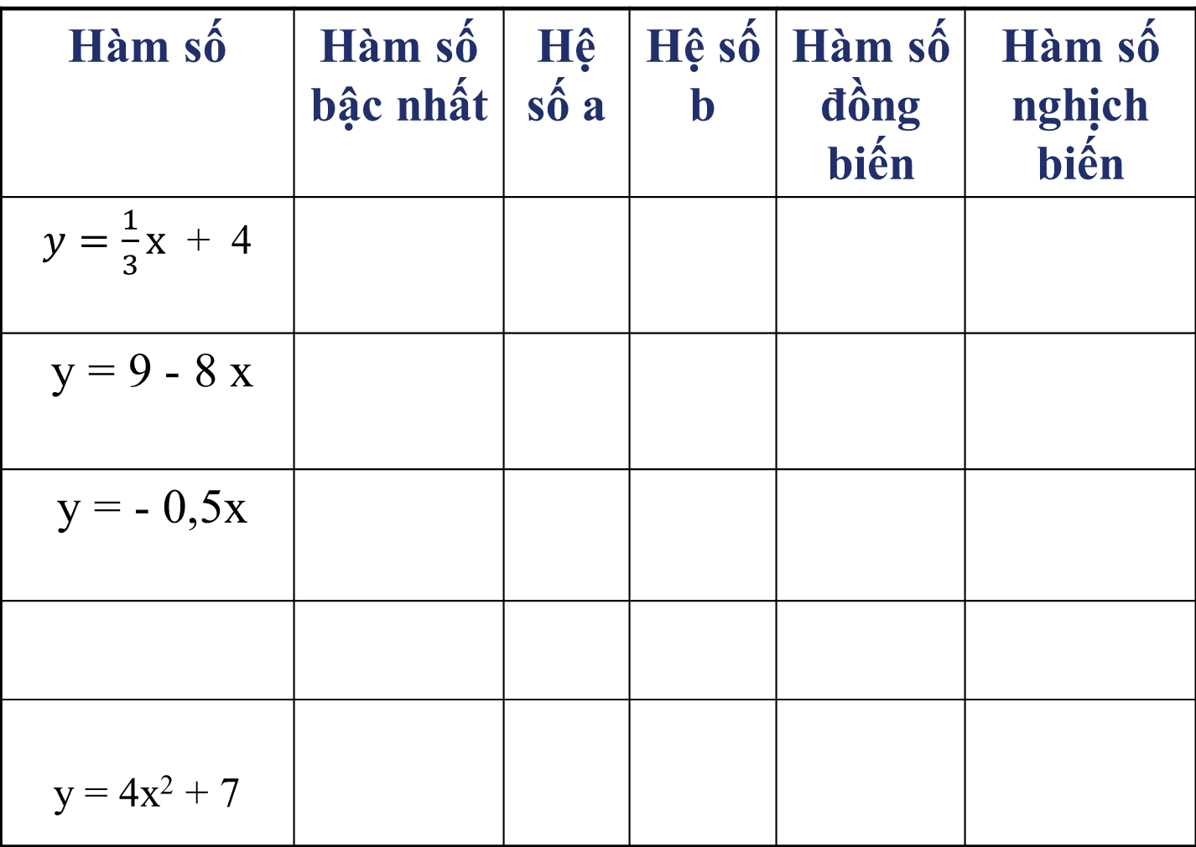

Hàm số | Hàm số bậc nhất | Hệ số a | Hệ số b | Hàm số đồng biến | Hàm số nghịch biến
$y=\frac{1}{3}x$ + 4
y = 9 - 8 x
y = - 0,5x
y = 4x² + 7
x
$\frac{1}{3}$
4
x
x
-8
9
x
x
- 0,5
0
x
x
x

Slide 10

b) Tổng quát:
Hàm số bậc nhất: y = ax + b (a ≠ 0)
Đồng biến trên R khi a > 0
- Nghịch biến trên R khi a < 0

Slide 11

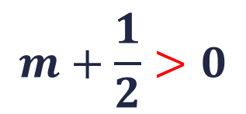
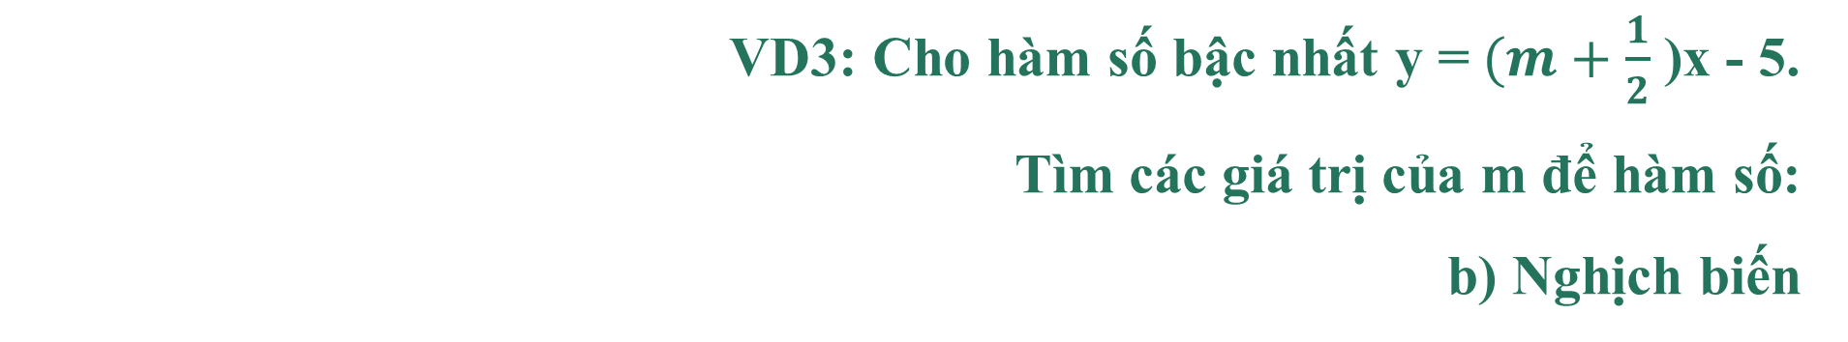
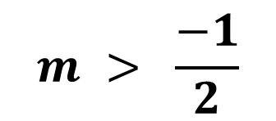
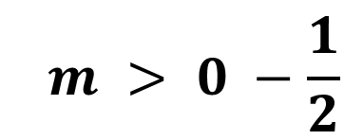


VD3: Cho hàm số bậc nhất y =$(m+\frac{1}{2}$ )x - 5.
Tìm các giá trị của m để hàm số:
b) Nghịch biến
Đồng biến
Hàm số y =$(m+\frac{1}{2}$ )x – 5 đồng biến khi:
$$m+\frac{1}{2}>0$$
$$m > 0 −\frac{1}{2}$$
$$⇔$$
$$m > \frac{−1}{2}$$
⇔
Vậy hàm số đã cho đồng biến khi $m > \frac{−1}{2}$

Slide 12

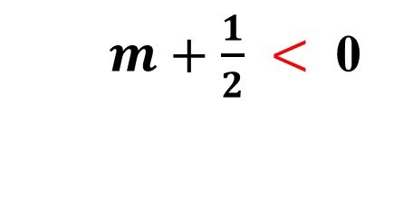

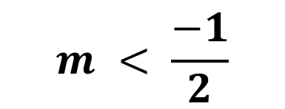


b) Hàm số y = $(m+\frac{1}{2}$ )x – 5 nghịch biến khi:
$m+\frac{1}{2}$ $<$ 0
$$m <0 −\frac{1}{2}$$
$$⇔$$
$$m < \frac{−1}{2}$$
⇔
Vậy hàm số đã cho nghịch biến khi $m< \frac{−1}{2}$

Slide 13
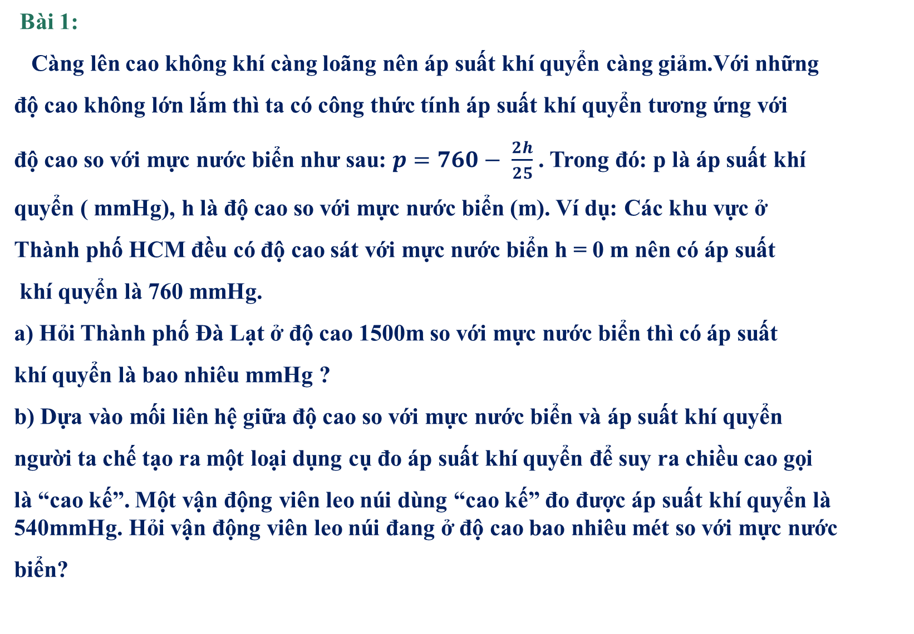
TOÁN THỰC TẾ HÀM SỐ
Bài 1:
Càng lên cao không khí càng loãng nên áp suất khí quyển càng giảm.Với những
độ cao không lớn lắm thì ta có công thức tính áp suất khí quyển tương ứng với
độ cao so với mực nước biển như sau: $p=760− \frac{2h}{25}$ . Trong đó: p là áp suất khí
quyển ( mmHg), h là độ cao so với mực nước biển (m). Ví dụ: Các khu vực ở
Thành phố HCM đều có độ cao sát với mực nước biển h = 0 m nên có áp suất
khí quyển là 760 mmHg.
a) Hỏi Thành phố Đà Lạt ở độ cao 1500m so với mực nước biển thì có áp suất
khí quyển là bao nhiêu mmHg ?
b) Dựa vào mối liên hệ giữa độ cao so với mực nước biển và áp suất khí quyển
người ta chế tạo ra một loại dụng cụ đo áp suất khí quyển để suy ra chiều cao gọi
là “cao kế”. Một vận động viên leo núi dùng “cao kế” đo được áp suất khí quyển là 540mmHg. Hỏi vận động viên leo núi đang ở độ cao bao nhiêu mét so với mực nước
biển?

Slide 14
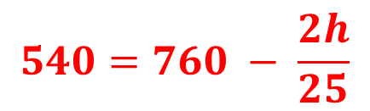
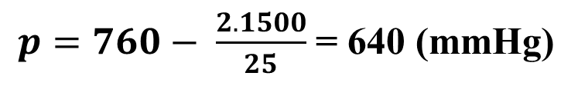
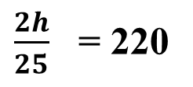
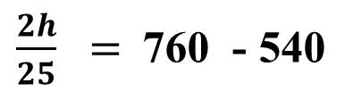
a) Áp suất khí quyển của Thành phố Đà Lạt ở độ cao 1500 m
so với mực nước biển là:
$p=760− \frac{2.1500}{25}$ = 640 (mmHg)
b) Vận động viên leo núi đang ở độ cao so với mực nước biển là:
$$540=760 − \frac{2h}{25}$$
⇔
$\frac{2h}{25} =$ 760 - 540
⇔
$\frac{2h}{25}$ = 220
⇔
2h = 220. 25 = 5500
⇔
h = 5500: 2 = 2750 (m)

Slide 15



VỀ NHÀ
+ Nắm được: Khái niệm hàm số bậc nhất,
Tính chất của hàm số bậc nhất.
+ Làm bài tập 8,9,10,11 - 48( Sgk) + Đọc trước bài đồ thị hàm số

